Slide 1
할리갈리 온라인 <네트워크 텀 프로젝트>
1496091 이재하
1491012 박성영

Slide 2
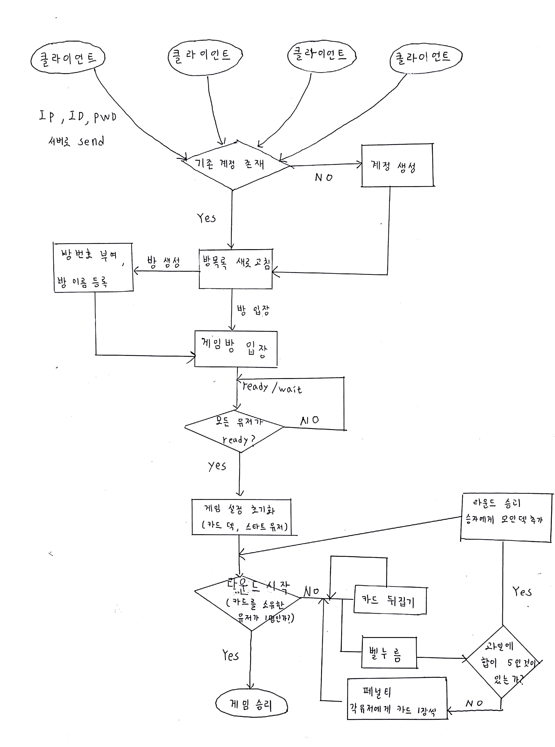
특징
4명이서 하는 보드게임인 할리가리를
온라인으로 구현.
윈도우 뿐만 아니라 이동 중에도 게임을
할 수 있도록 안드로이드로도 지원
(한 계정으로 2개의 플랫폼 연동 가능)
플로우 차트

Slide 3
프로토콜 표
번호 | 기능 | 인자 값
1 | 메시지 | 아이디 | 메시지
6 | 로그인 전송 | 아이디 | 비밀번호
7 | 로그인 응답 | 결과 | 아이디
8 | 로그아웃 | 아이디
10 | 방 생성 전송 | 제목
11 | 방 생성 응답 | 결과 | 방 번호 | 아이디
12 | 방 참가 전송 | 방 번호
13 | 방 참가 응답 | 결과 | 방 번호 |  | 아이디
14 | 방 새로 고침 | 방 개수 | 방 정보, … , …
15 | 방 나가기 | 방 번호
16 | 준비 요청 | 결과
17 | 준비 응답 | 결과 코드
18 | 아이디 업데이트 | 아이디 그룹
19 | 게임 시작 | 아이디 인덱스
20 | 게임 방 정보 요청
31 | 라운드 시작 | 라운드 | 현재 차례
32 | 뒤집기 요청 | 요청 유저
33 | 뒤집기 응답 | 카드 번호 | 다음 차례 |  | 카드 개수
34 | 벨 누름 요청 | 요청 유저
35 | 벨 누름 응답 | 결과 | 요청 유저 |  | 카드 개수
36 | 라운드 종료 | 유저 상태
37 | 게임 종료 | 이긴 유저
38 | 차례 변경 | 해당 유저

Slide 4
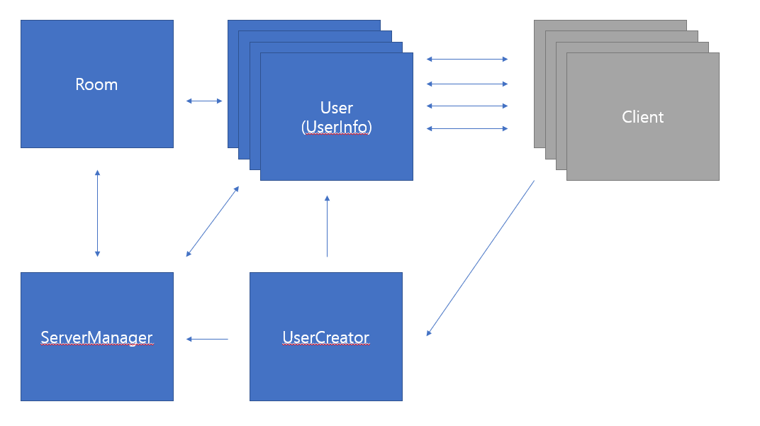
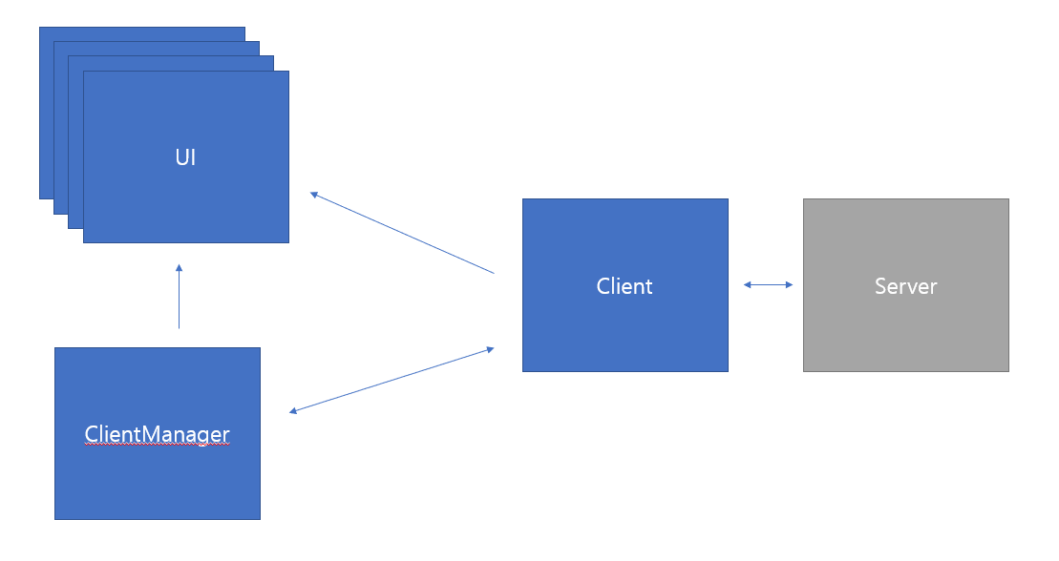
서버 구성도 / 클라이언트 구성도
서버
클라이언트

Slide 5
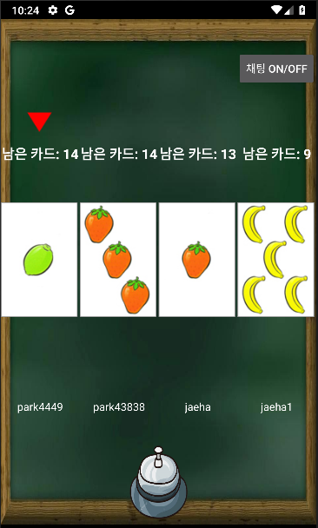
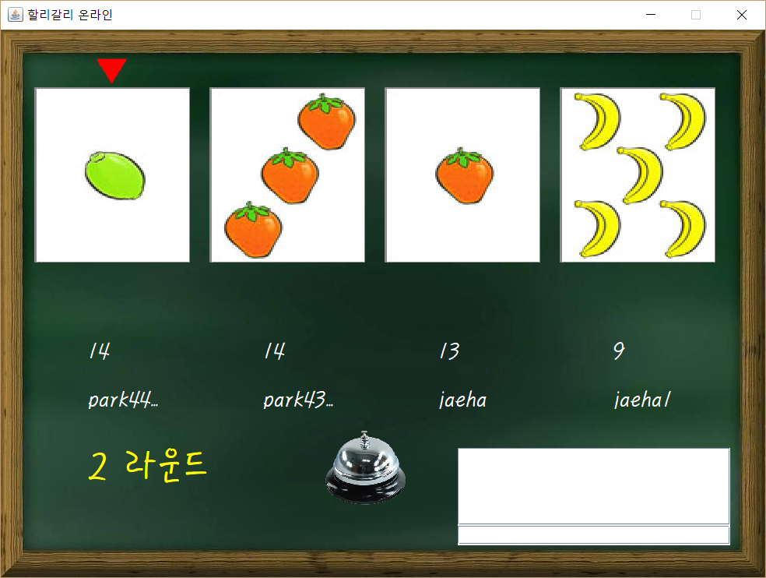
실행화면
윈도우
안드로이드

